Slide 1
Judaismus
Permanentní náboženská jinakost křesťanské Evropy
Dalibor Papoušek
Masarykova Univerzita, Ústav religionistiky

Slide 2
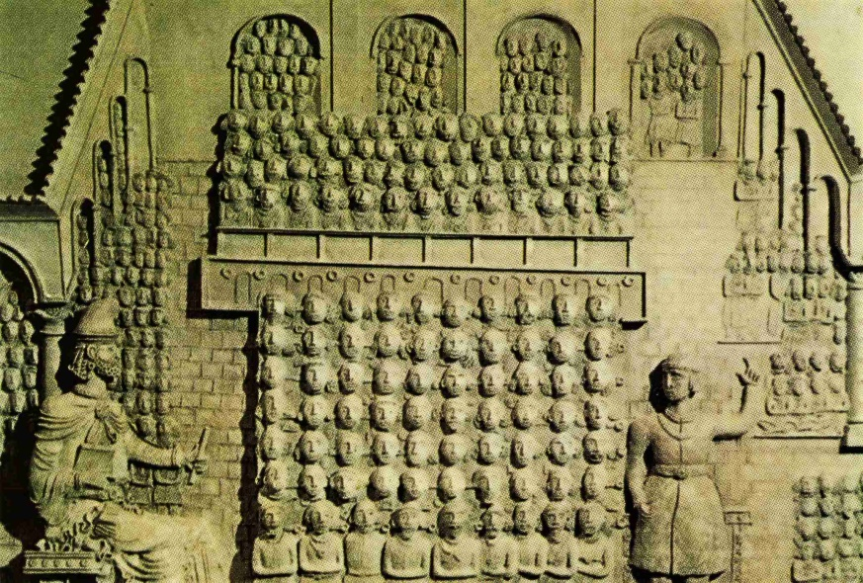
Utváření raně středověkého judaismu
Rozvoj v rámci islámské civilizace (v 7.-13. století ca 90% Židů ve sféře islámu, více styčných prvků s islámem než s křesťanstvím).
Rabínsko-synagogální paradigma náboženského života.
Židovská vzdělanost založena na výkladech Bible a Talmudu.
Rabínské akademie (budoucí ješivot), důraz na náboženské právo (halacha).
Zdroj: Barnavi 1995, s. 64, obr. 1.
Rav Aši (371-424) vyučující na akademii v babylonské Súře.

Slide 3
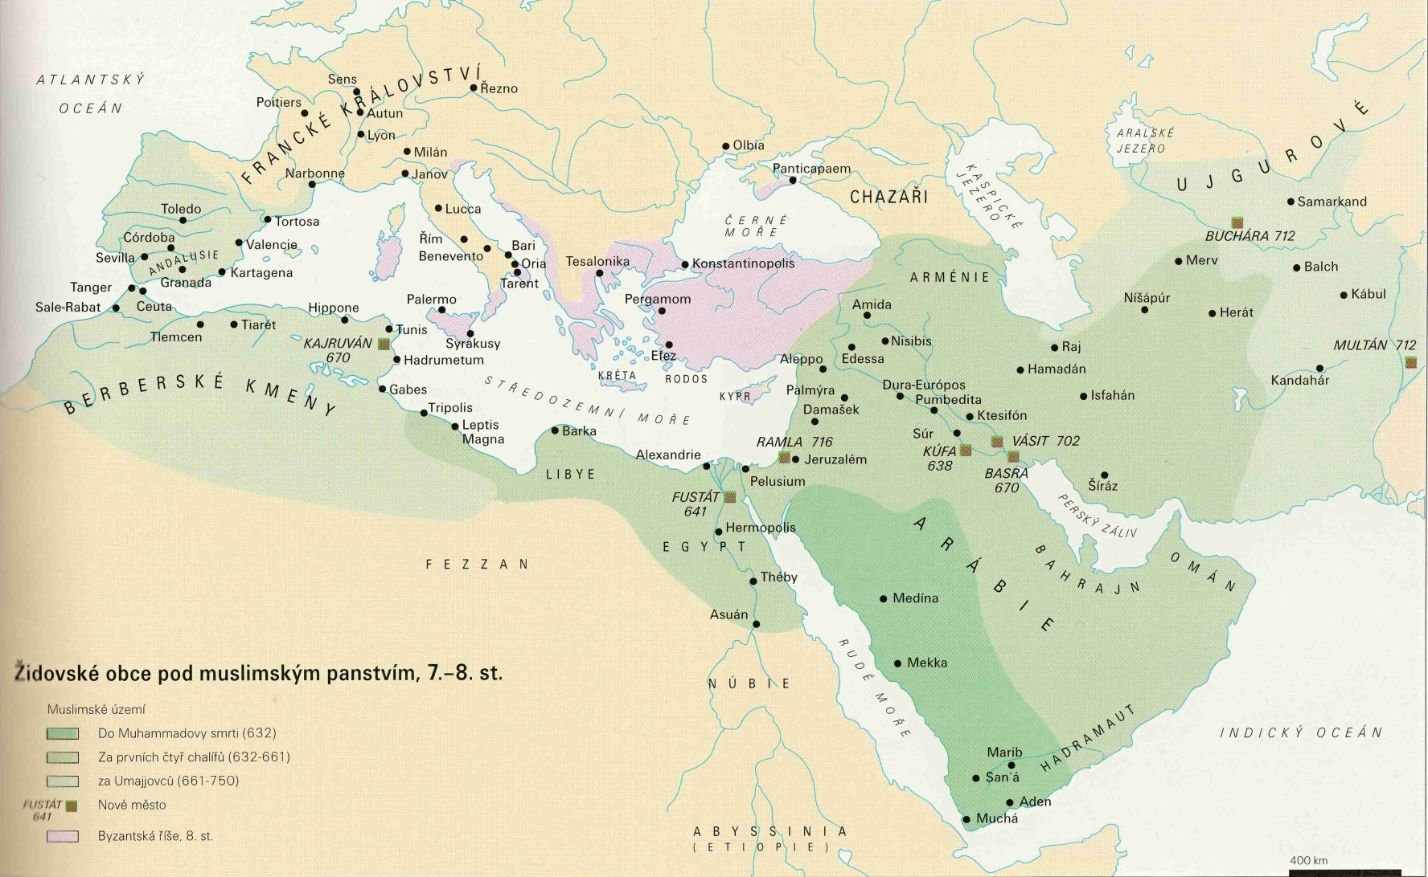
Zdroj: Barnavi 1995, s. 81.
Židé v době muslimské expanze (7.-8. století)
Rané šíření islámu, v jehož civilizačním rámci
se utvářel sefardský judaismus.

Slide 4
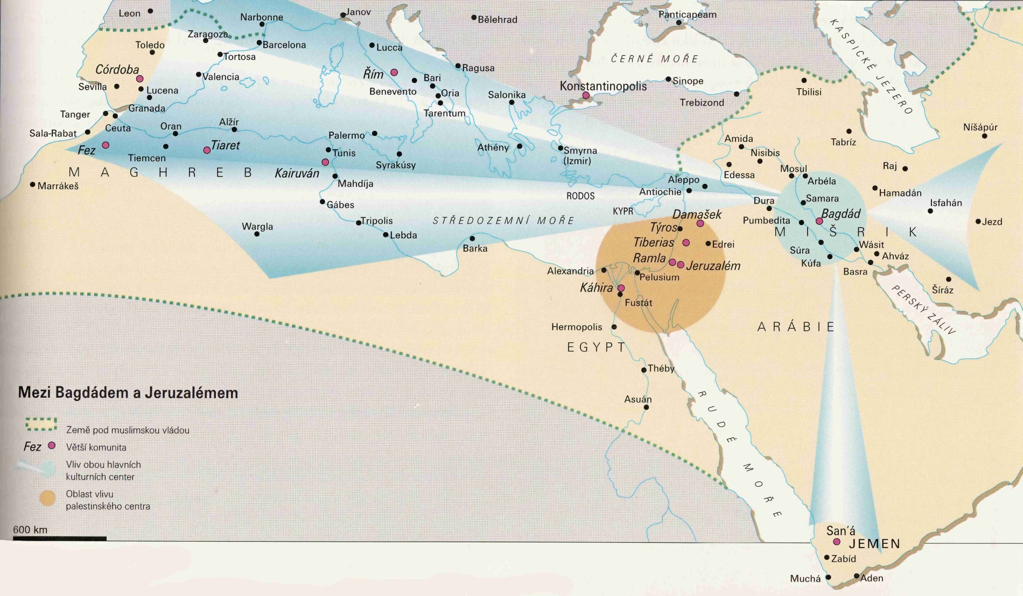
Zdroj: Barnavi 1995, s. 87.
Centra židovské vzdělanosti v 8.-11. století
Vliv palestinských a babylonských center
na vývoj sefardského judaismu.

Slide 5
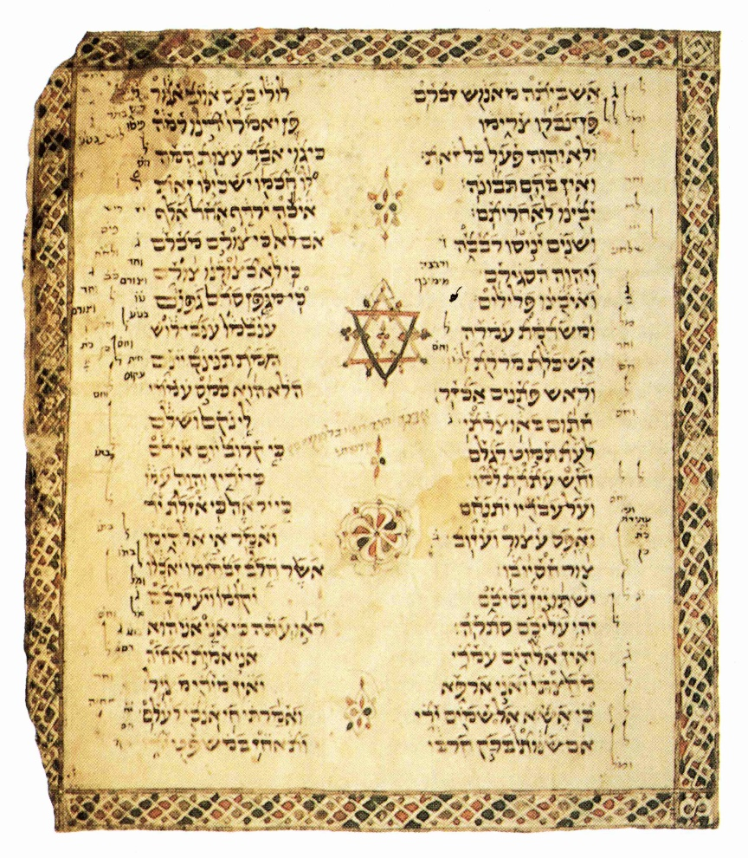
Mojžíšův chvalozpěv (Dt 32)
Stránka z Bible babylonské nebo perské provenience, 11. či 12. století.
V hebrejských rukopisech tohoto období se začíná objevovat, napřed v muslimských zemích a pak ve Španělsku a Německu, šesticípá hvězda zvaná „Šalomounova pečeť“ nebo „štít Davidův“ (magen David).
Zdroj: Barnavi 1995, s. 86, obr. 1.

Slide 6
Jeruzalémský talmud (Talmud Jerušalmi) | Babylonský talmud (Talmud Bavli)
Mišna
palestinská gemara | babylonská gemara
Základní struktura Talmudu
Palestinský či Jeruzalémský talmud byl uzavřen již koncem 5. století (kratší a méně uspořádaný). Má pouze poradní platnost.
Babylonský talmud byl ukončen na přelomu 6. a 7. století (úplnější a uspořádanější). Stal se závazným textem pro náboženskou praxi.

Slide 7
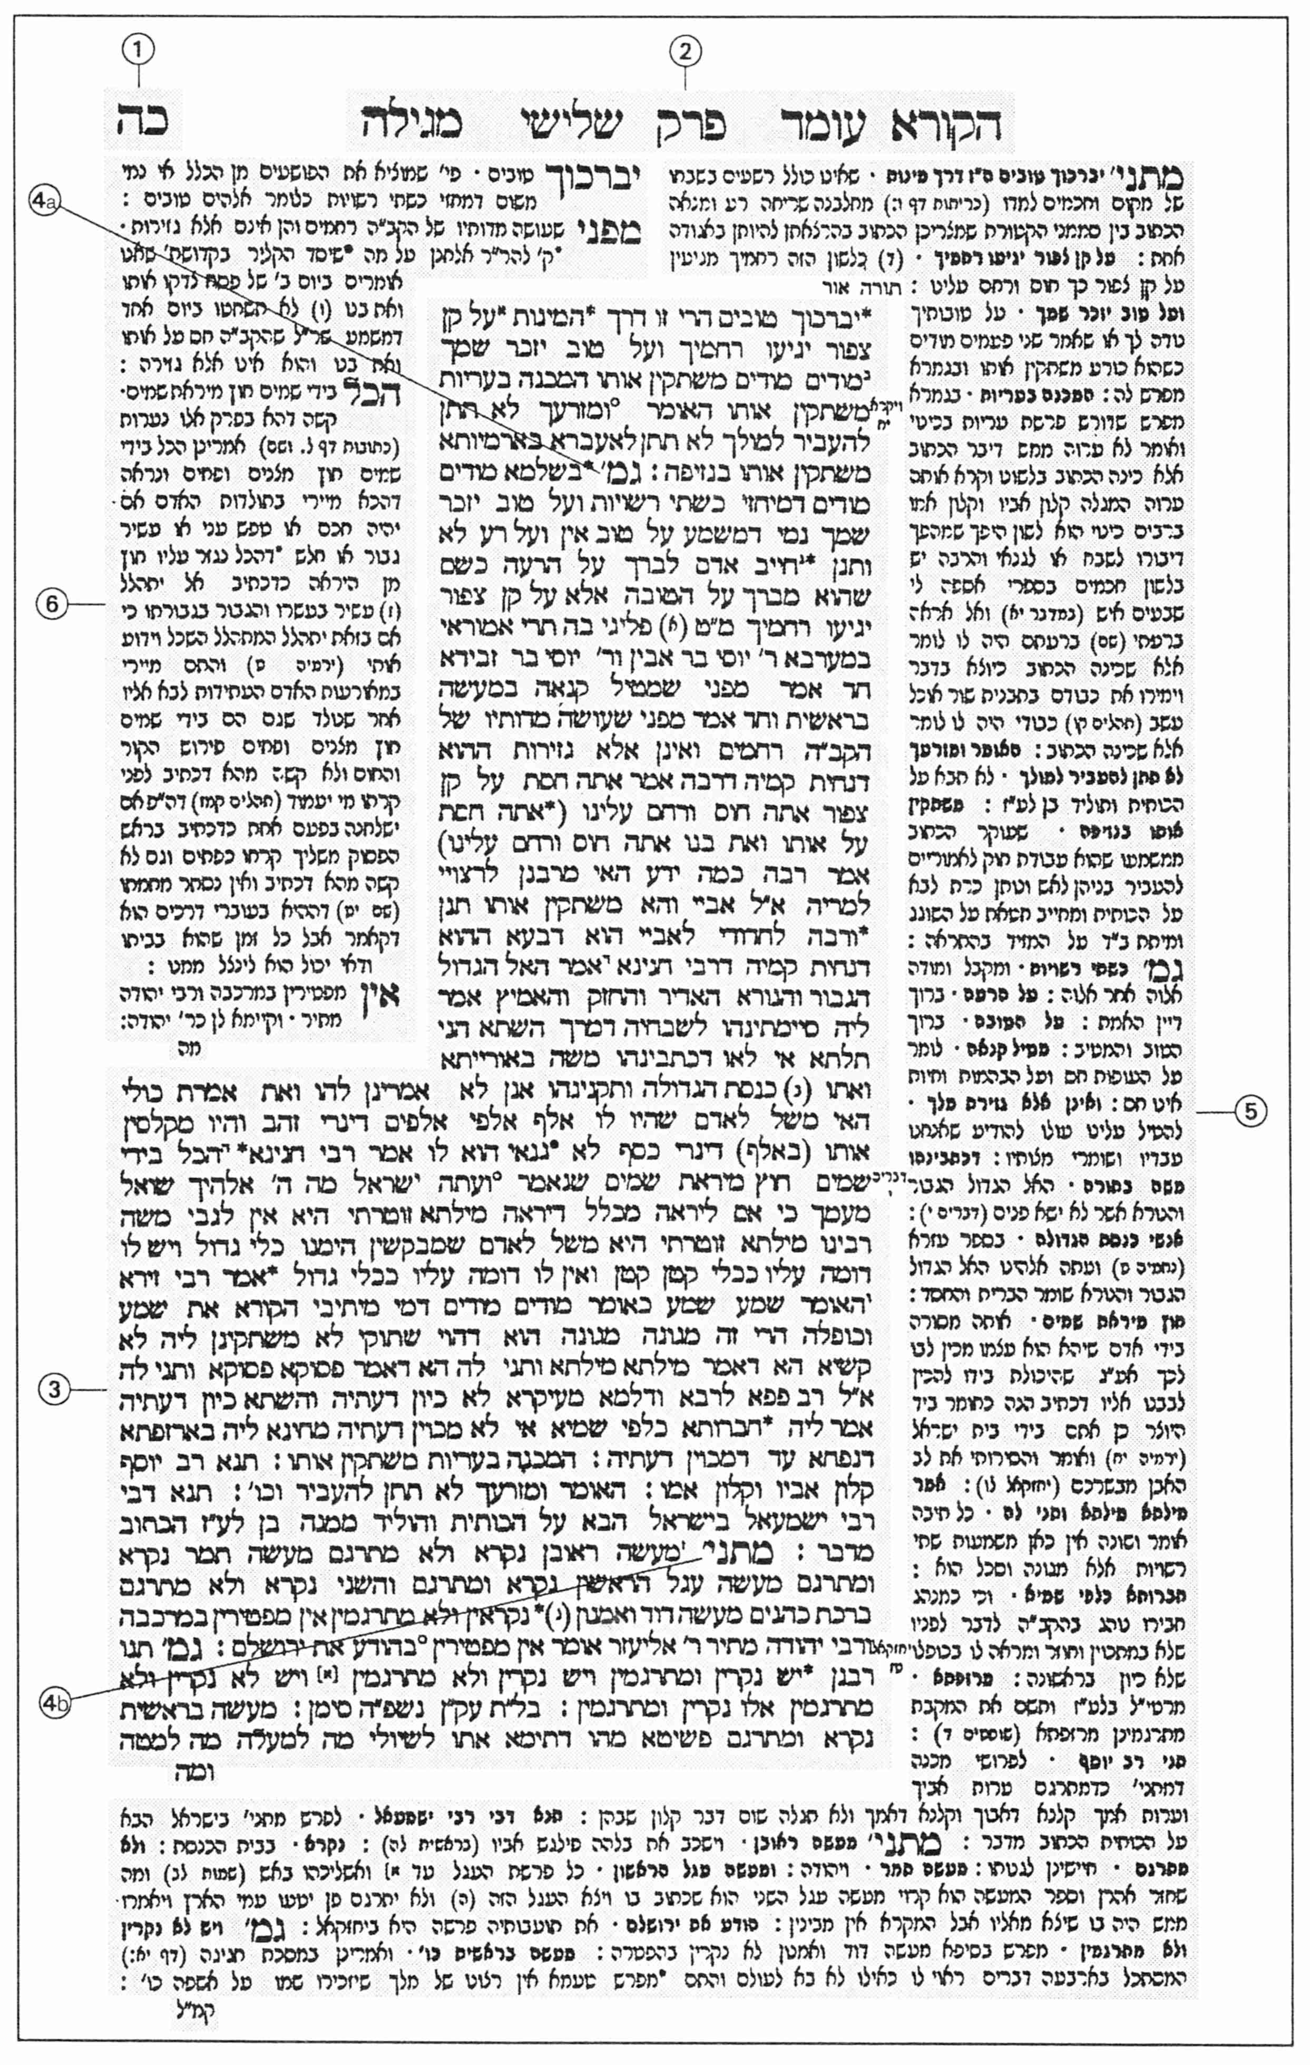
Stránka Talmudu (Megila 25a)
číslo folia (25a)
název traktátu, číslo a název kapitoly (Megila, 3. kap., Ha-kore omed)
vlastní text Talmudu
označení Gemary zkratkou Gm (4a) a Mišny zkratkou Matni (4b)
Rašiho komentář
Dodatky k Rašimu (Tosafot)
Zdroj: Nosek 2003.

Slide 8
Sefardští Židé (Sfaradim)
Sefarad – původně místní jméno v Bibli (Abd 1,20), ve středověku ztotožněno se Španělskem.
Židé začleněni do muslimské společnosti jako ahl al-dhimma – „chráněnci“ (tj. jinověrci, spolu s křesťany a zoroastrovci) , kterým chalífát poskytuje „ochranu“, za níž platí daň z hlavy (džizja).
Nesměli sloužit v muslimském vojsku a nosit zbraň.
Byla jim garantována svoboda vyznání a provozování kultu, nedotknutelnost osoby a majetku, určitá míra administrativní autonomie.
Žili v oddělených městských čtvrtích (nikoli však v ghettech).
Podléhali vlastní jurisdikci (halacha) a náboženským autoritám. Navenek reprezentoval židovské komunity nagid („kníže“).
Spíše jen výjimečně byli nuceni ke konverzi.

Slide 9
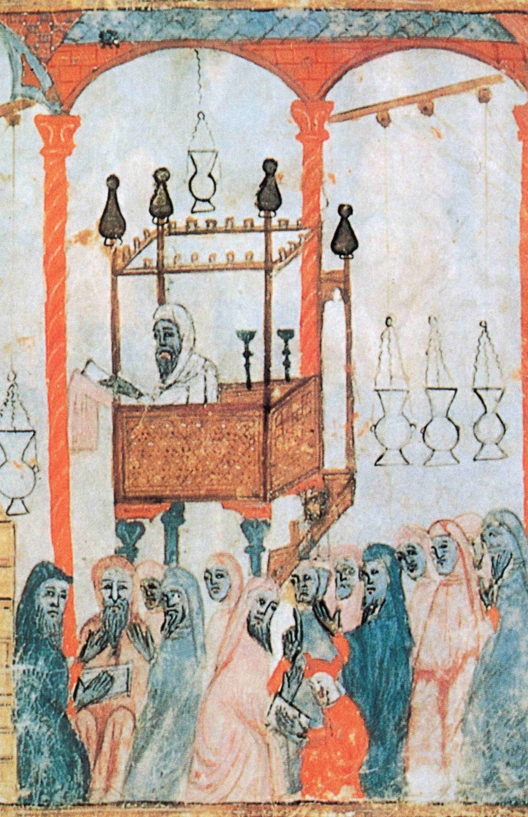
Zdroj: Barnavi 1995, s. 92, obr. 1.
„Zlatý věk“ (10.-12. století)
Období Córdobského chalífátu (929-1031), za dynastie Umajjovců.
Rozkvět židovské kultury pěstované úzkou elitou (talmudisté, básníci, filozofové, lékaři), často vydržovanou mecenáši.
Jazykem židovských učenců arabština. Hovorovým jazykem ladino (směs kastilské španělštiny s hebrejštinou a aramejštinou).
Židovští představitelé zastávali i vysoké funkce ve správě chalífátu: Chasdaj ibn Šaprut (915-970), Šmu’el ha-Nagid (993-1055).
Čtení kantora v synagoze
Pesachová hagada, Barcelona, pol. 14. století.

Slide 10
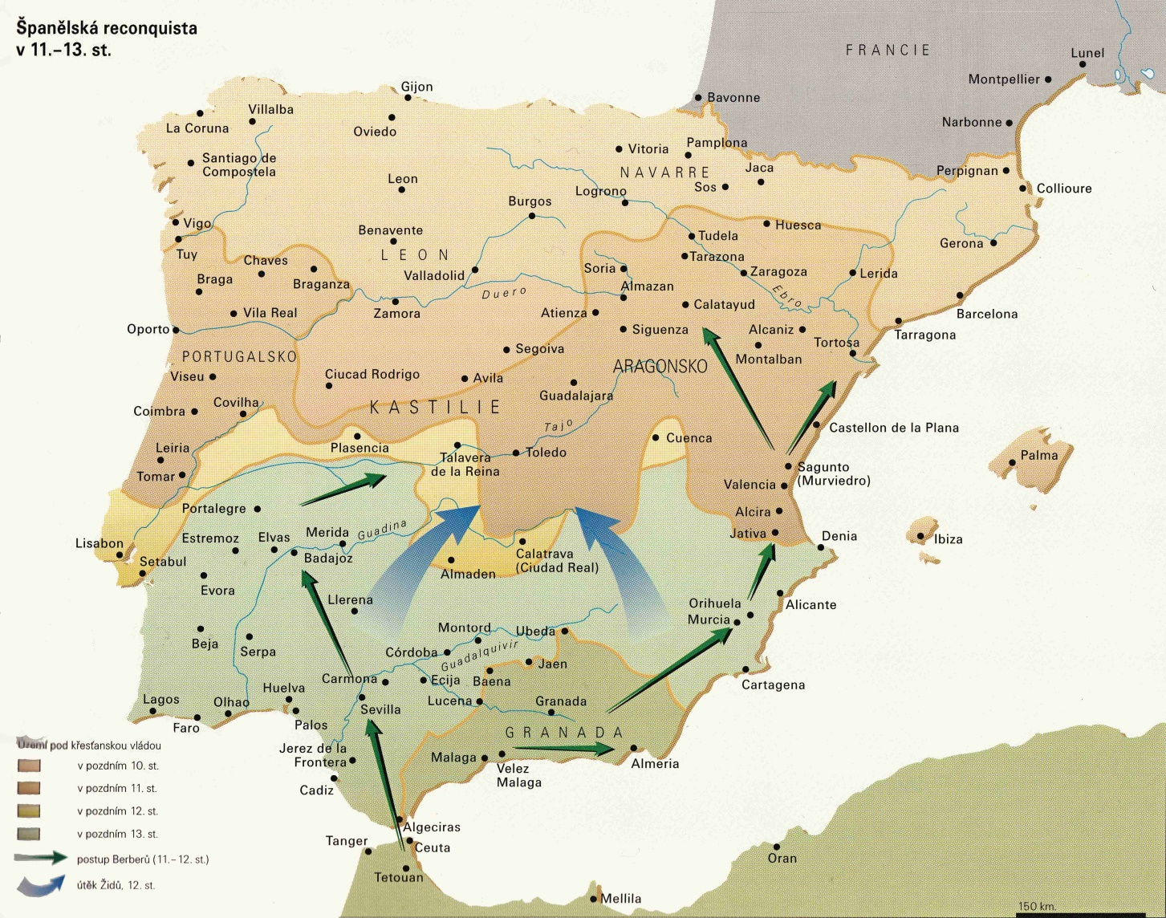
Zdroj: Barnavi 1995, s. 95.
Po dobytí Toleda křesťany (1085) pronikly na Iberský poloostrov bojovné berberské dynastie Almorávidů (1061-1147) a Almohádů (1121-1269).
Část Židů před nimi ustoupila na území nově dobytá křesťany, část již v této době opustila Španělsko a vydala se do severní Afriky a na Přední východ.
Sefardští Židé v době reconquisty

Slide 11
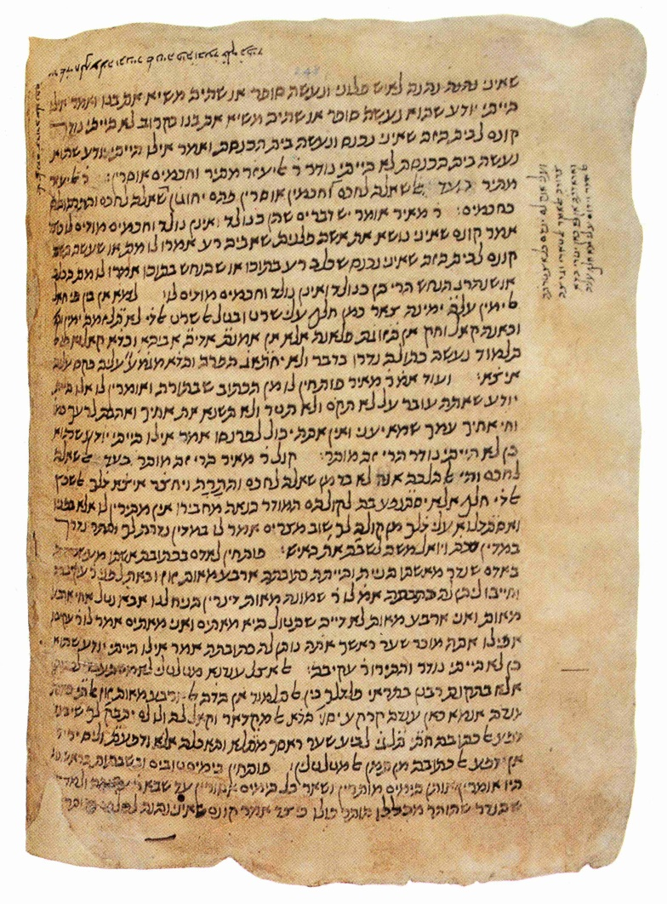
Maimonides
Moše ben Majmon (RaMBaM, 1135-1204) – talmudista, filozof a lékař.
Pocházel z Córdoby, po jejím obsazení Almohády (1148) odešel do marockého Fezu, poté do Fustátu v Egyptě.
Halachické dílo Mišne tora (Opakování zákona, 1170-1180)
Filozofický spis Dalálát al-ha’írín (Průvodce zbloudilých, 1190; hebr. More nevuchin, lat. Dux neutrorum)
Ovlivnil vrcholnou scholastiku (Albert Veliký, Tomáš Akvinský)
Zdroj: Barnavi 1995, s. 103, obr. 5.
Komentáře k Mišně
Maimonidův komentář k Mišně, napsaný arabsky hebrejským písmem. Autograf, Maroko nebo Egypt, 1161-1168.

Slide 12
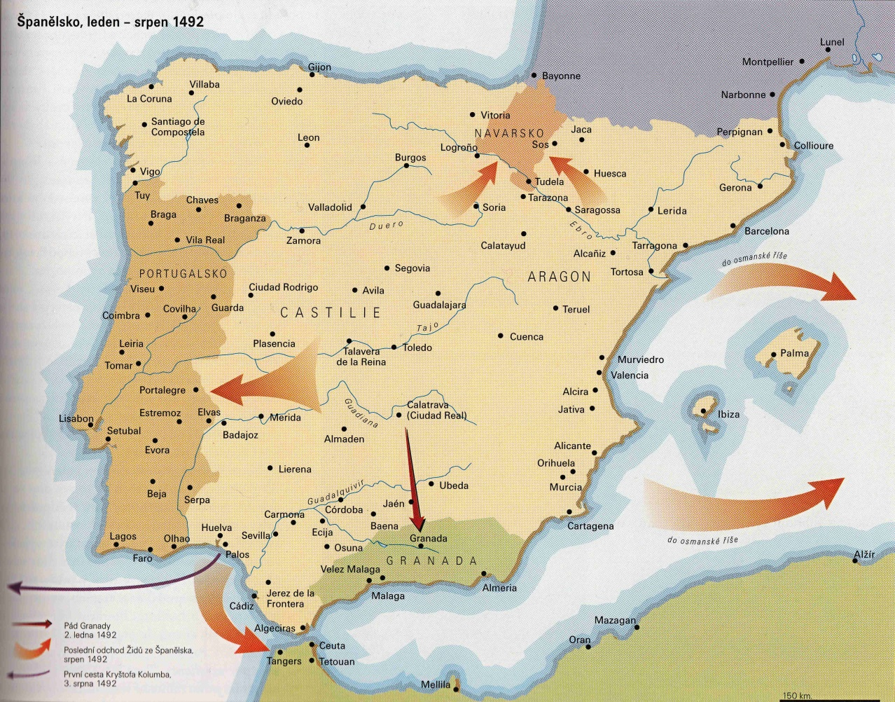
Španělsko v roce 1492
Zdroj: Barnavi 1995, s. 121.
Pádem Granady 2. ledna 1492 byla završena reconquista.
Ferdinand II. Aragonský a Isabela I. Kastilská podepsali 31. března 1492 dekret o vypovězení Židů ze Španělska, který byl zveřejněn 29. dubna 1492.
Během srpna 1492 opustili poslední Židé Španělsko.
3. srpna 1492 vyplul Kryštof Kolumbus a 12. října 1492 objevil Ameriku.

Slide 13
Aškenázští Židé (Aškenazim)
Aškenáz – původně jméno biblické postavy, jednoho z Noemových pravnuků (Gn 10,3; 1Pa 1,6); Jeremjáš tak označuje jedno z nežidovských království (Jr 51,27). Ve středověku ztotožněno s Německem a posléze i se severní Francií.
Původ frankoporýnských židovských center 10. století legendárně spojován s rodinou Kalonymů z toskánské Luccy.
Vývoj aškenázské kultury utvářen interakcí se západní křesťanskou civilizací.
Vlivem vyhánění (1290 z Anglie, 1306 z Francie) a masových pogromů (první křížová výprava 1096, mor v Německu 1348-1349) se aškenázské osídlení postupně posouvalo do střední a východní Evropy.
Z Německa si Aškenázové přinášeli i svůj hovorový jazyk jidiš (směs střední horní němčiny, hebrejštiny, aramejštiny a lokálních jazyků oblastí, do nichž Aškenázové přicházeli).

Slide 14
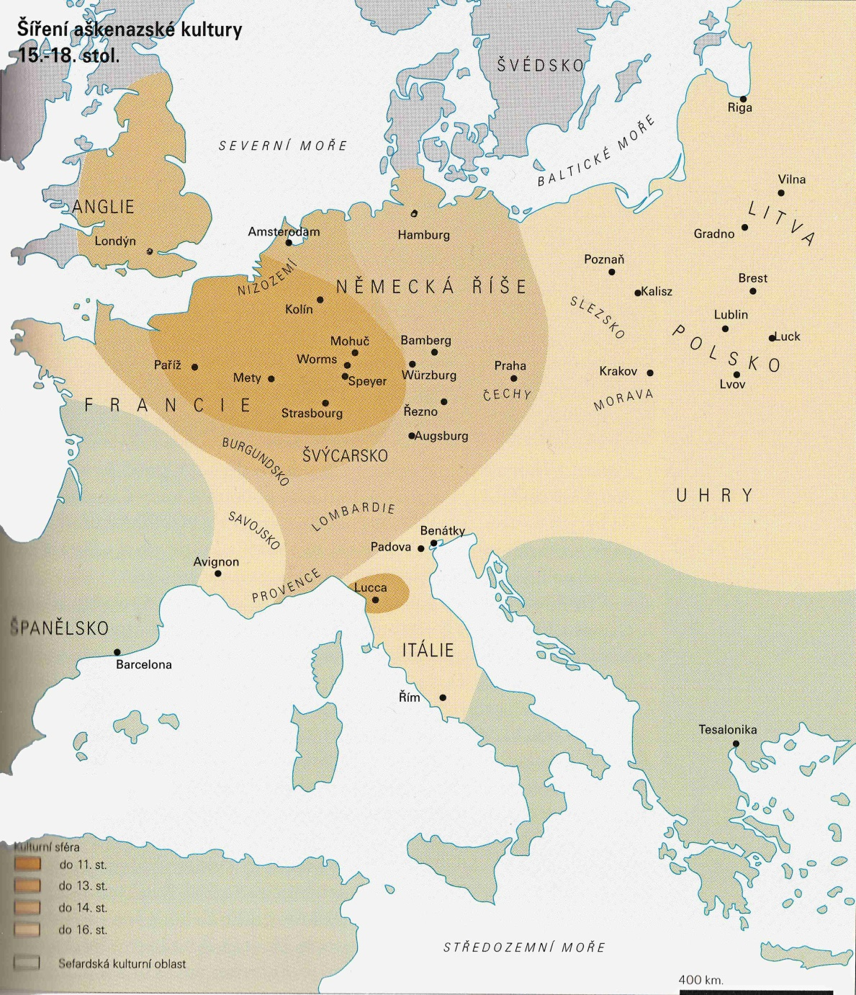
Šíření aškenázské kultury
Z původních oblastí se aškenázská kultura postupně rozšířila směrem na východ – do českých zemí, Uher, Polsko-litevského soustátí a Ruska.
V 19. století tvořili Aškenázové 90% světové židovské populace.
Zdroj: Barnavi 1995, s. 123.

Slide 15
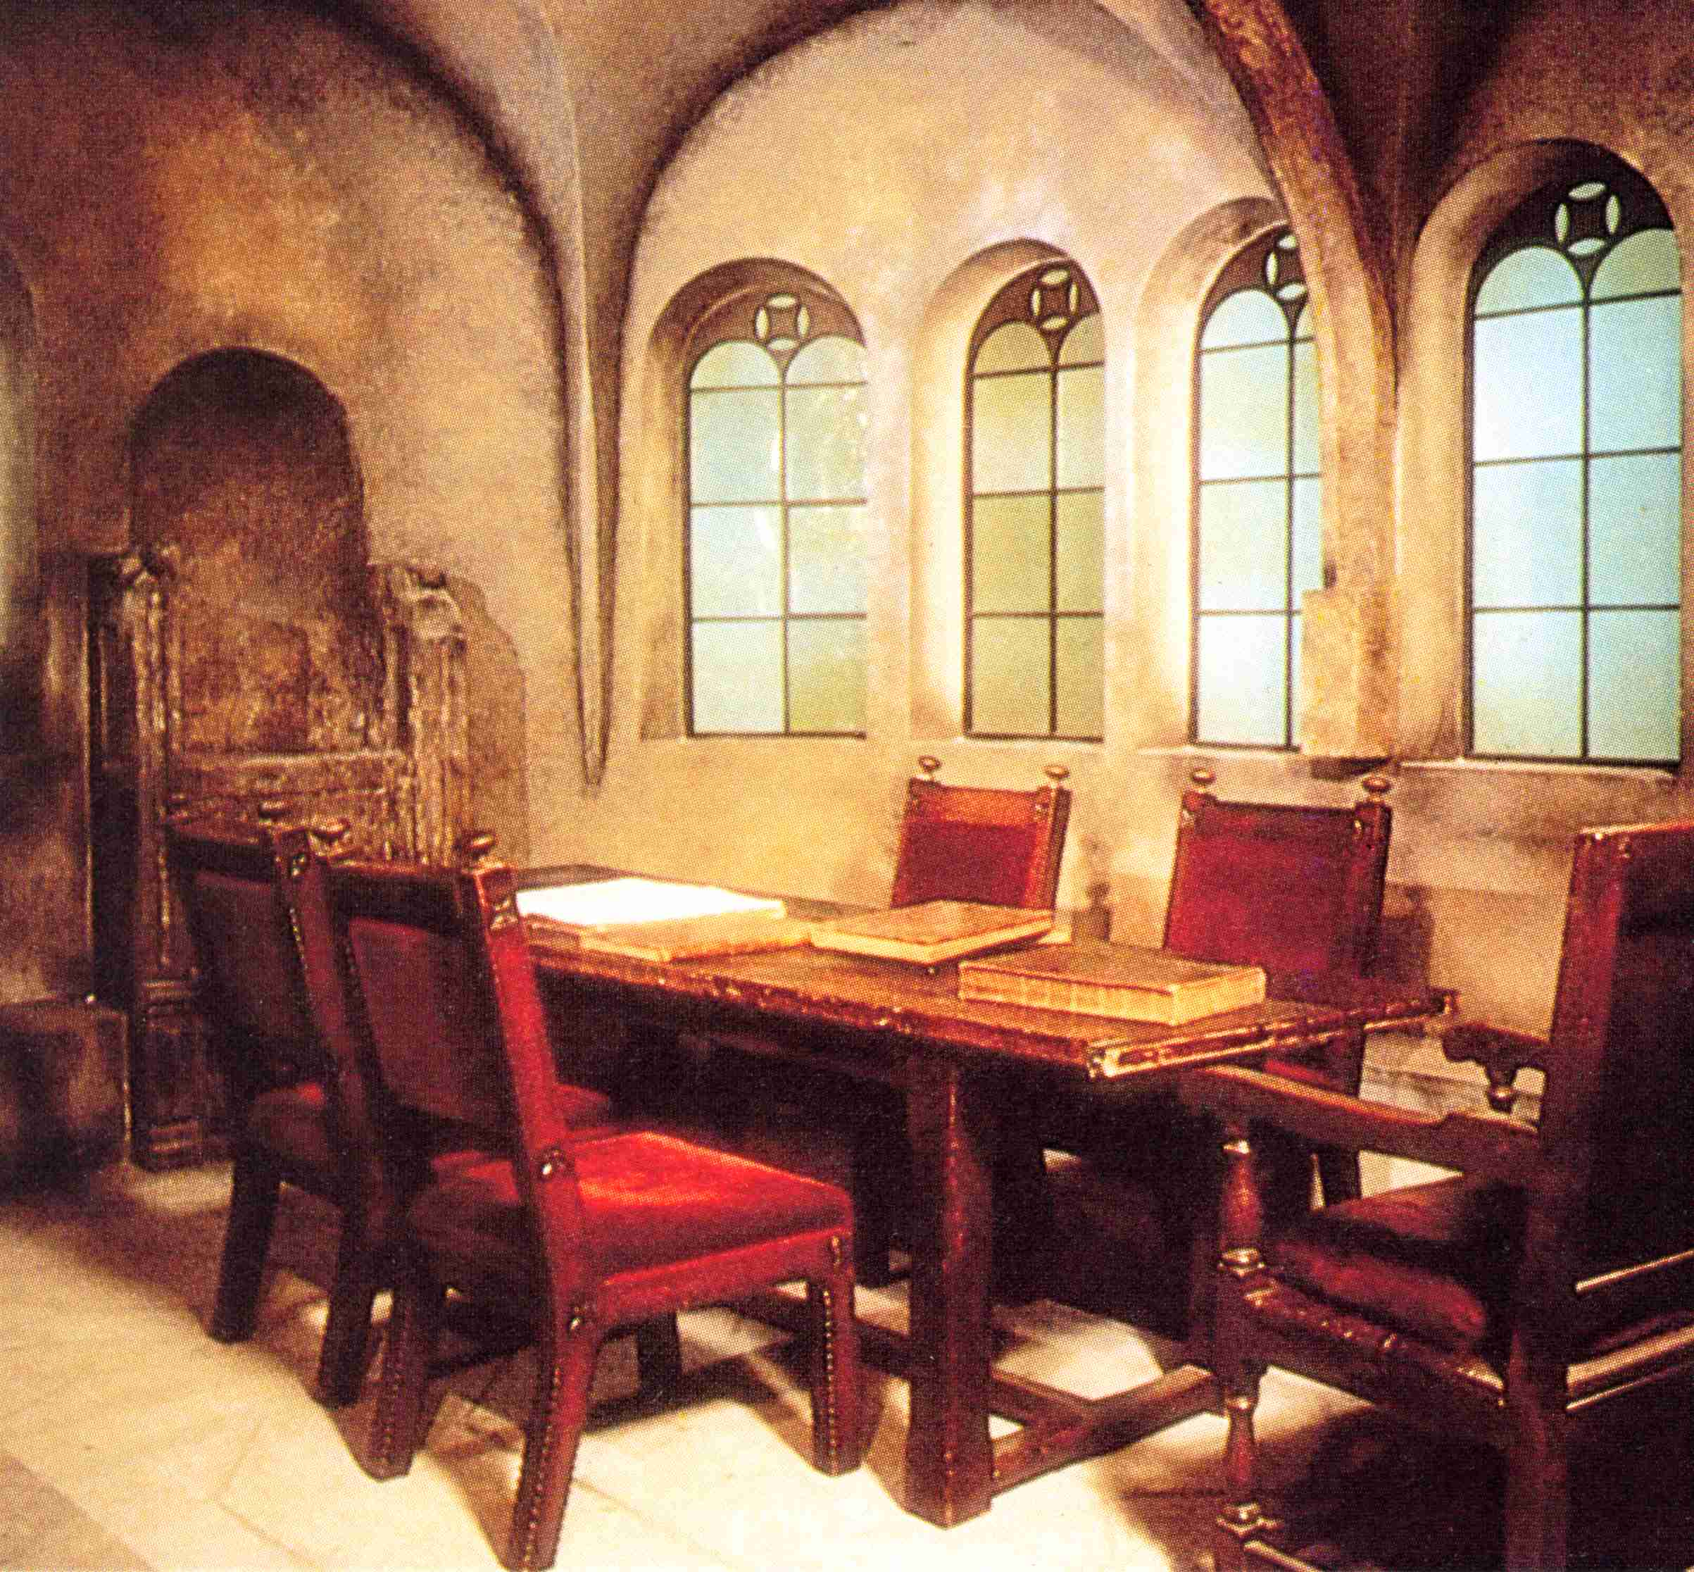
Raši
Přední rabínem formativního období Geršom ben Jehuda, zvaný Světlo exilu (Me’or ha-gola, ca 960-1028) a činný v Mohuči. Proslul zejména zákazem mnohoženství a nařízeními na ochranu žen.
Nejvýznamnějším učencem Šlomo ben Jicchak (RaŠI, 1040-1105) . Po studiích v Mohuči a Wormsu, založil ve svém rodišti Troyes významnou akademii. Sepsal rozsáhlé komentáře k Bibli i Talmudu, dodnes největší autoritou.
Rašiho žáci opatřili jeho talmudický komentář dalšími dodatky (tosafot), odtud tosafisté.
Zdroj: Barnavi 1995, s. 98, obr. 1.
„Rašiho kaple“
Tzv. „Rašiho kaple“, přistavěná k západní zdi mužské části synagogy ve Wormsu v letech 1623-1624. V době vzniku sloužila jako talmudická škola.

Slide 16
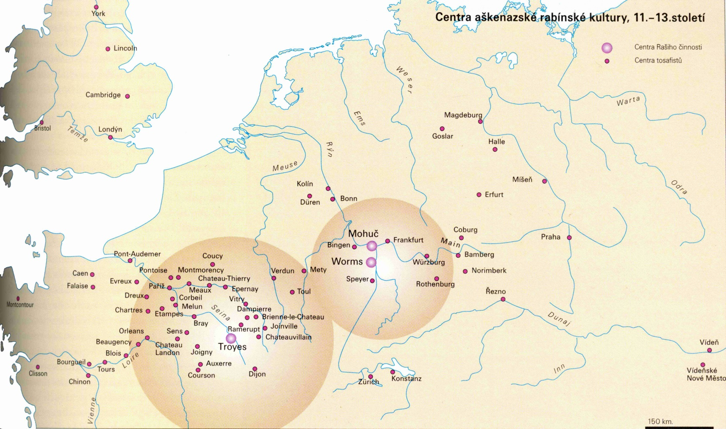
Centra aškenázské kultury v 11.-13. století
Severofrancouzská a německá oblast aškenázské kultury s vyznačením působnosti Rašiho.

Slide 17
Zdroj: Barnavi 1995, s. 99, obr. 3.
Chasidej Aškenaz
Jako určitý protiklad francouzských tosafistů vzniklo v německé oblasti (Špýr, Worms, Kolín, Mohuč) pietistické hnutí chasidej Aškenaz („zbožní z Aškenazu“).
Důraz na mystiku modlitby, askezi a horlivost ve víře, ochotu k mučednictví (kiduš ha-Šem).
Základní spisem hnutí Sefer chasidim (Kniha zbožných).
Hlavní představitelé Jehuda ben Šmu’el he-Chasid z Řezna (ca 1150-1217) a Ele’azar ben Jehuda z Wormsu (ca 1165-1230).
Rituální lázeň
Rituální lázeň (mikve) ve Wormsu, postavená 1185/1186.

Slide 18
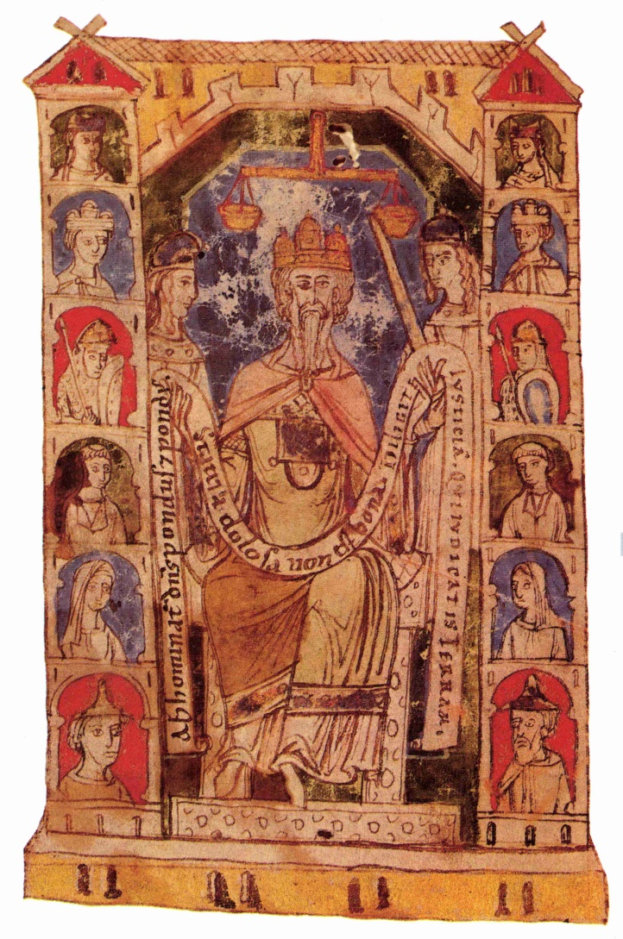
Postavení Židů v křesťanské středověké společnosti
Židé trvale v pozici diskriminované menšiny. Často podřízeni přímo panovníkovi.
Papežská bula Sicut Judeis (Kalixt II., 1122) zaručovala Židům právo na život a praktikování vlastního náboženství, současně však zákaz nových synagog.
Židé postupně nesměli vlastnit půdu, vykonávat řemesla, v zásadě pouze obchod a půjčování peněz na úrok.
IV. lateránský koncil (Innocenc III., 1215) zdůraznil přísnější segregaci (ghetta, zvláštní oděv, zákaz veřejných úřadů).
Zdroj: Barnavi 1995, s. 104, obr. 1.
Středověká sociální hierarchie
Židé, odlišení oděvem, jsou na nejnižším stupni sociální hierarchie. Ilustrace z německé právnické knihy z 12. století.

Slide 19
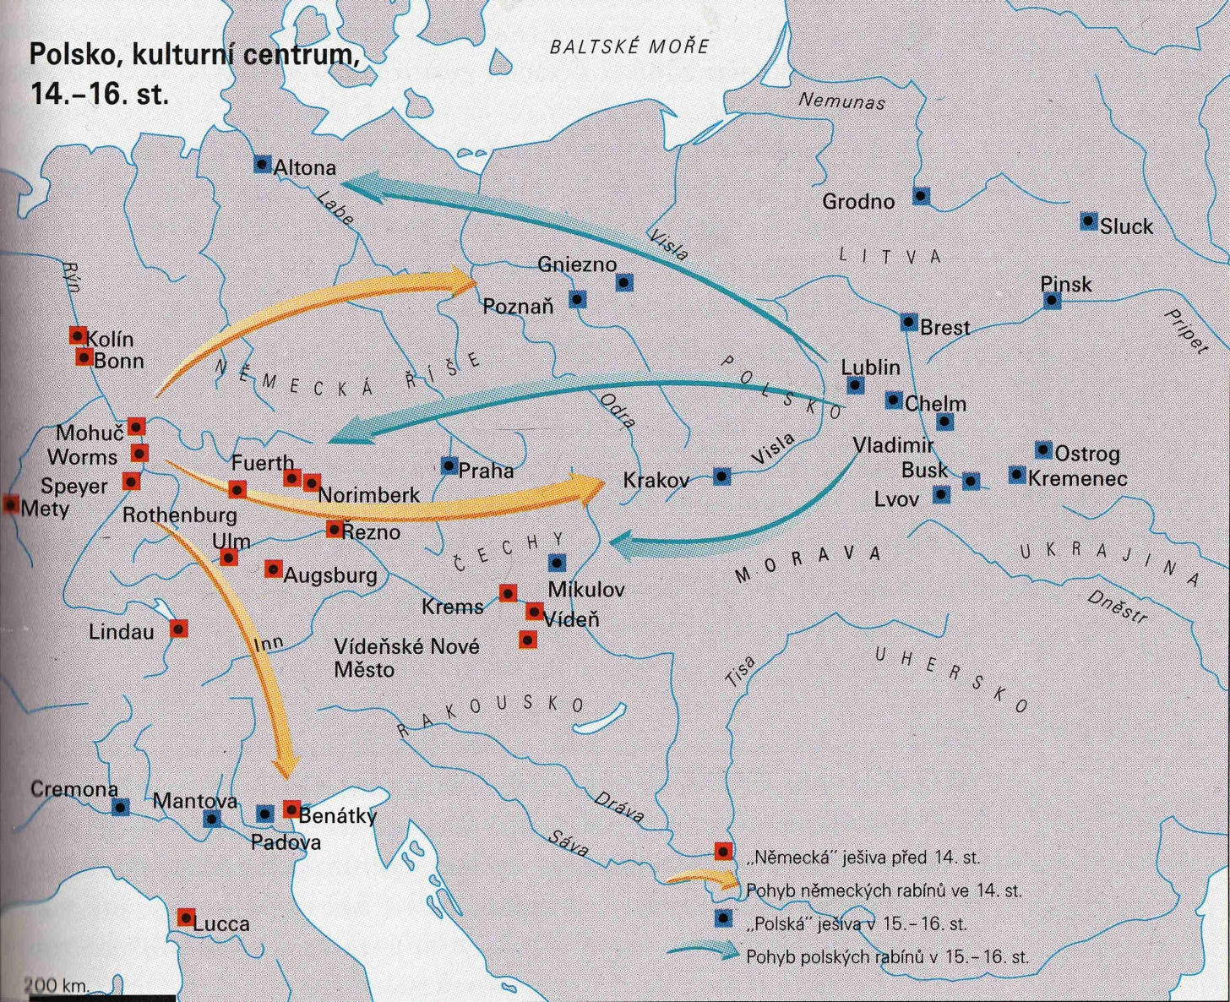
Zdroj Barnavi 1995, s. 143.
Polská židovská centra ve 14.-16. století
Zatímco ve 14. století šířili do Polska židovskou vzdělanost hlavně němečtí rabíni, v 15.-16. století vyzařoval rabínský vliv zpět do střední Evropy.
Polský vliv v Mikulově a Praze reprezentoval na přelomu 16. a 17. století především Jehuda Leva ben Becalel (1512-1609), který v obou městech zastával funkci vrchního a zemského rabína.

Slide 20
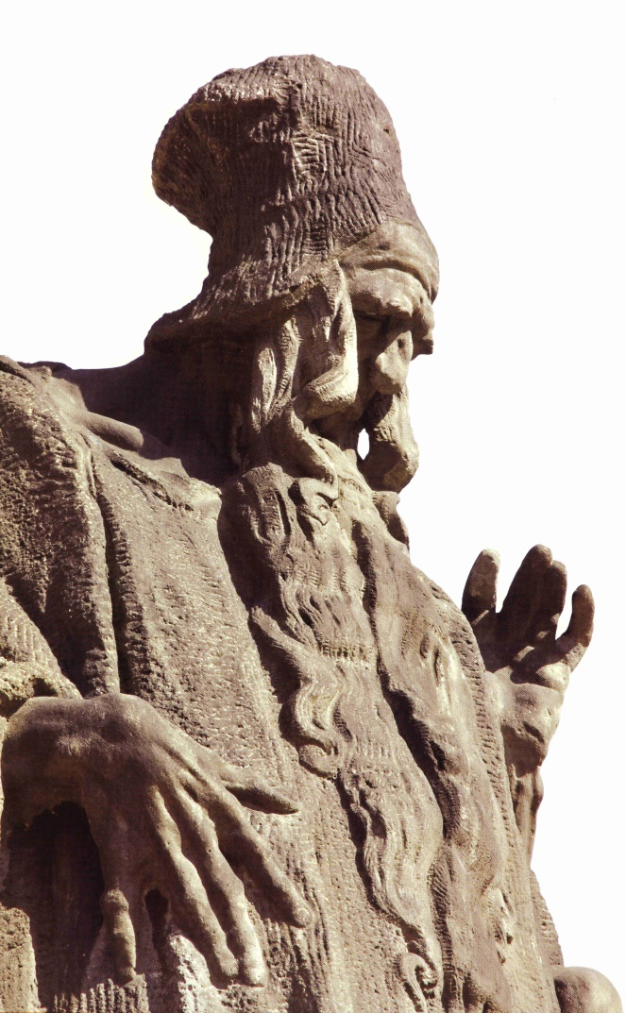
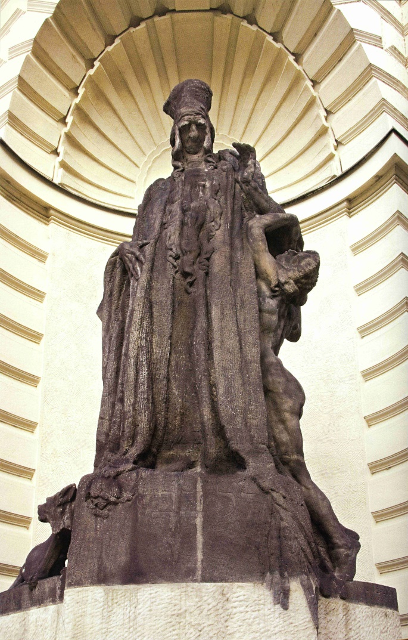
Zdroj: Wittlich 2009, s. 384, obr. 9; 374, obr. 1.
Renesanční osobnost zasahující do řady oblastí tradiční židovské vzdělanosti i soudobé vědy.
Vrcholné dílo Be’er ha-gola (Studna exilu, 1600).
Vypracoval směrnice pro pražské Pohřební bratrstvo (Chevra kadiša).
Druhotně spojen s legendou o golemovi.
Jehuda Leva ben Becalel (Rabi Löw, MaHaRaL, 1512-1609)
Ladislav Šaloun, Pomník rabiho Löwa na Nové radnici v Praze, pískovec, 1911-1913. Magistrát hlavního města Prahy.

Slide 21
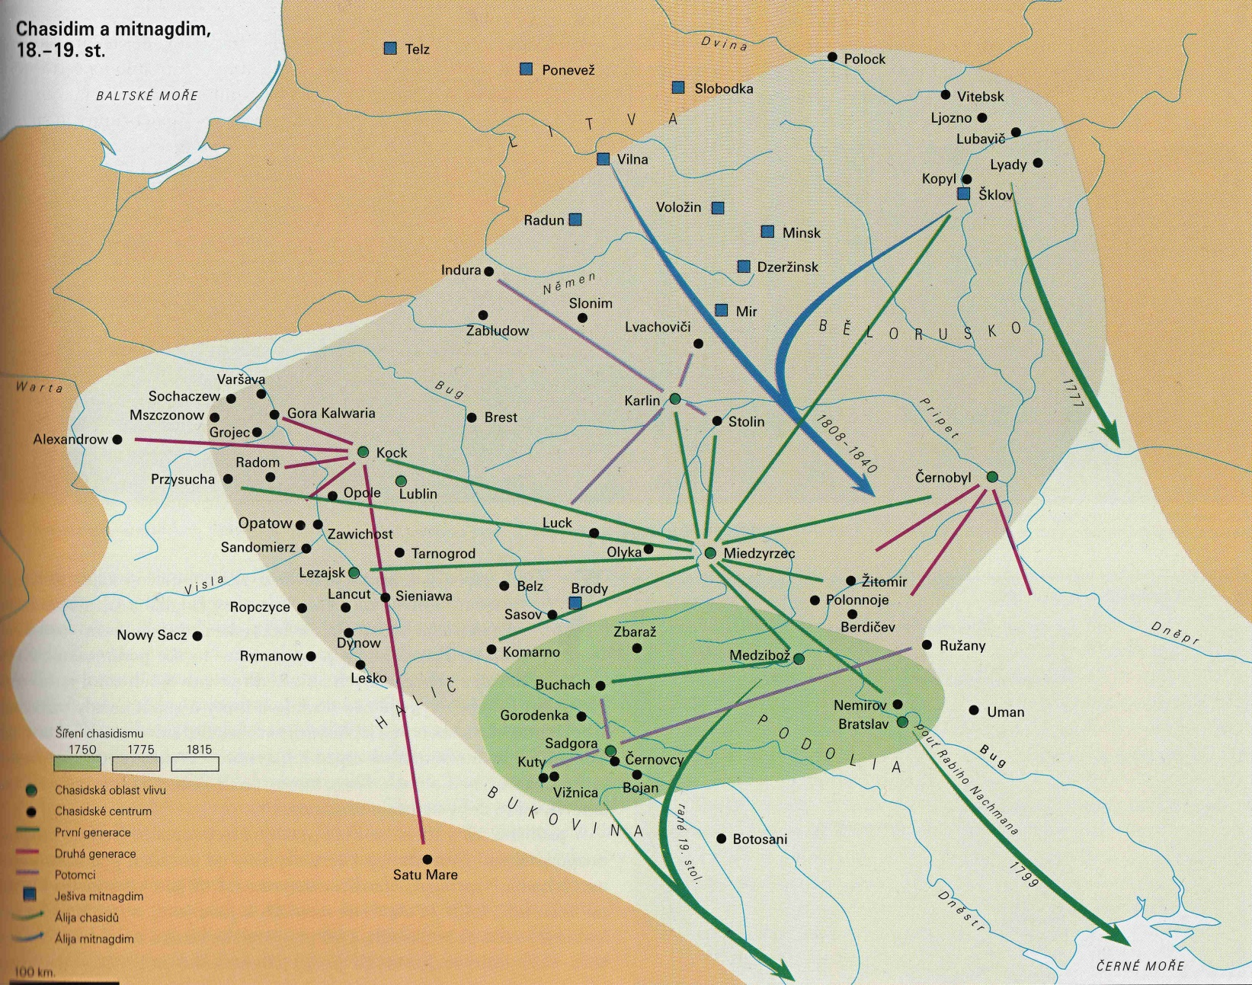
Šíření chasidismu v 18.-19. století
Zdroj: Barnavi 1995, s. 163.
Doba počátečního šíření chasidismu, který se většinou rozčlenil podle příslušnosti k jednotlivým dynastiím chasidských vůdců (cadikim).

Slide 22
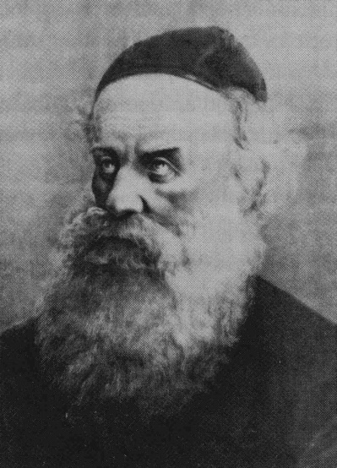
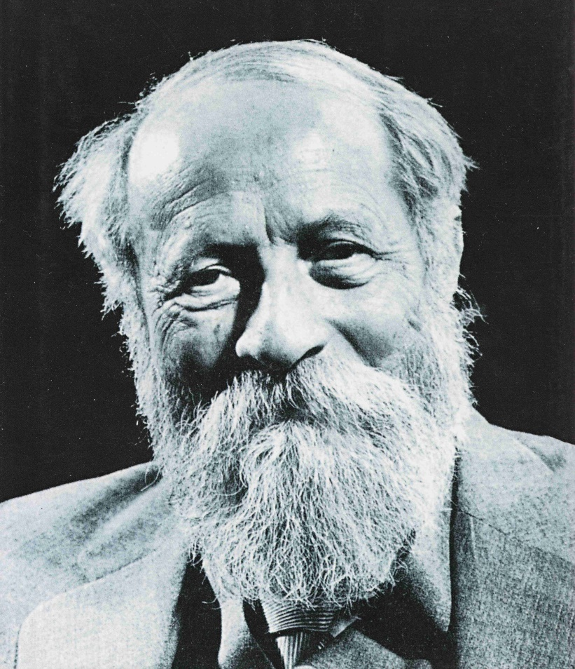
Zdroj: Pavlát 2007, s. 28.
Zdroj: Wehr 1995, přední strana obálky.
Šneur Zalman z Ljady (1745-1813)
Zakladatel hnutí lubavičských chasidů, tzv. hnutí Chabad. Dnes patří k světově nejrozšířenějším podobám chasidismu.
Martin Buber (1878-1965)
Německý židovský filozof, který uplatnil chasidské podněty ve vlastní filozofii založené na dialogickém principu. Z jeho chasidských prací jsou nejvýznamnější Erzählungen der Chassidim (Chasidská vyprávění, 1949).

Slide 23
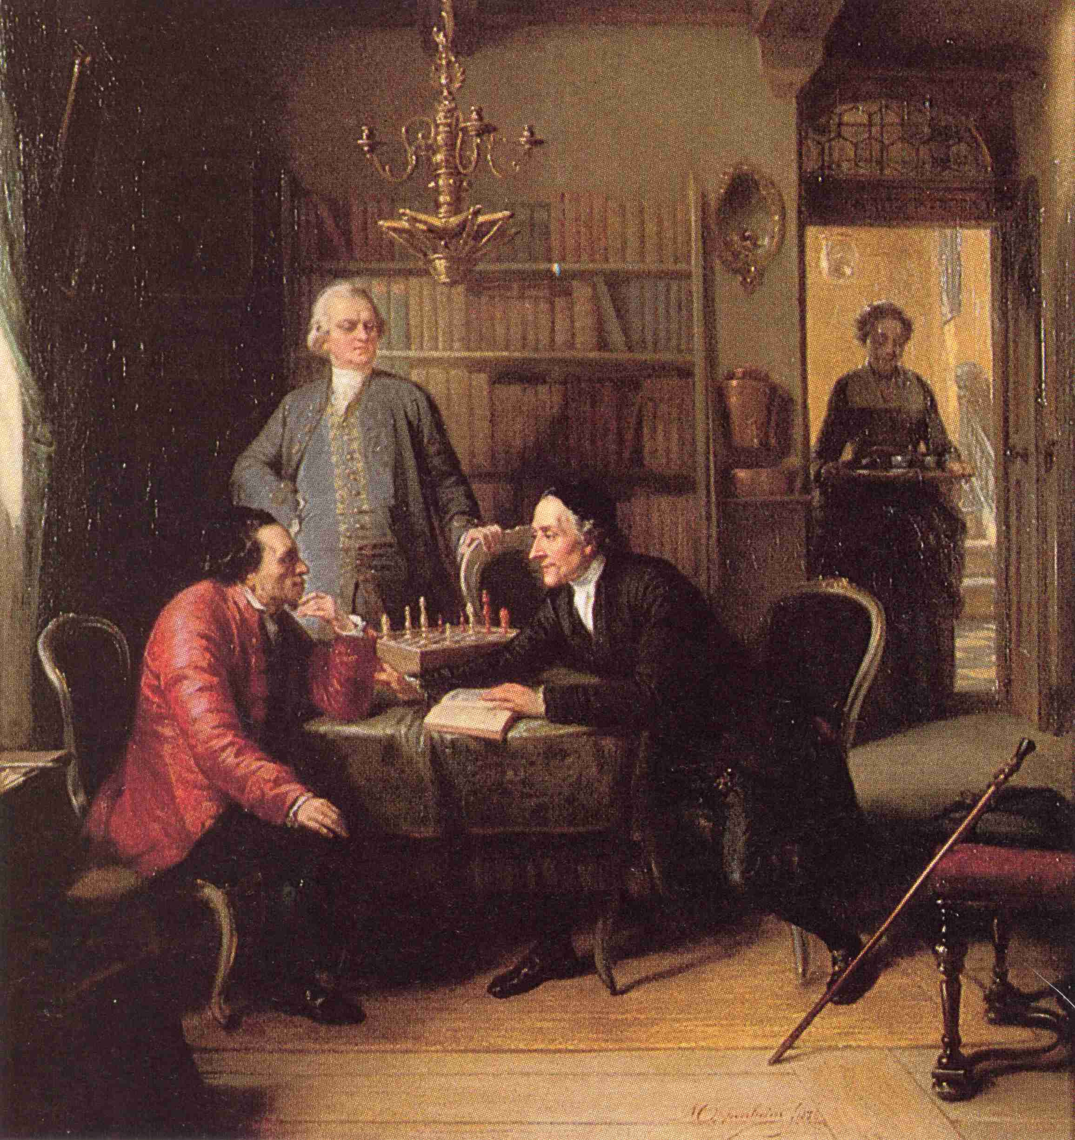
Moses Mendelssohn (1729-1786)
Kontroverze mezi „otcem“ židovského osvícenství Mosesem Mendelssohnem (vlevo) a luteránským pastorem Johannem Kasparem Lavaterem (1741-1801). Nad dvojicí stojí Gotthold Ephraim Lessing (1729-1781), německý osvícenec a blízký Mendelssohnův přítel, který nelibě nese Lavaterovo naléhání, aby Mendelssohn konvertoval ke křesťanství.
Zdroj: Barnavi 1995, s. 172, obr. 1.
Moritz Daniel Oppenheim, Lavater a Lessing na návštěvě u Mosese Mendelssohna. Olej, 1856.

Slide 24
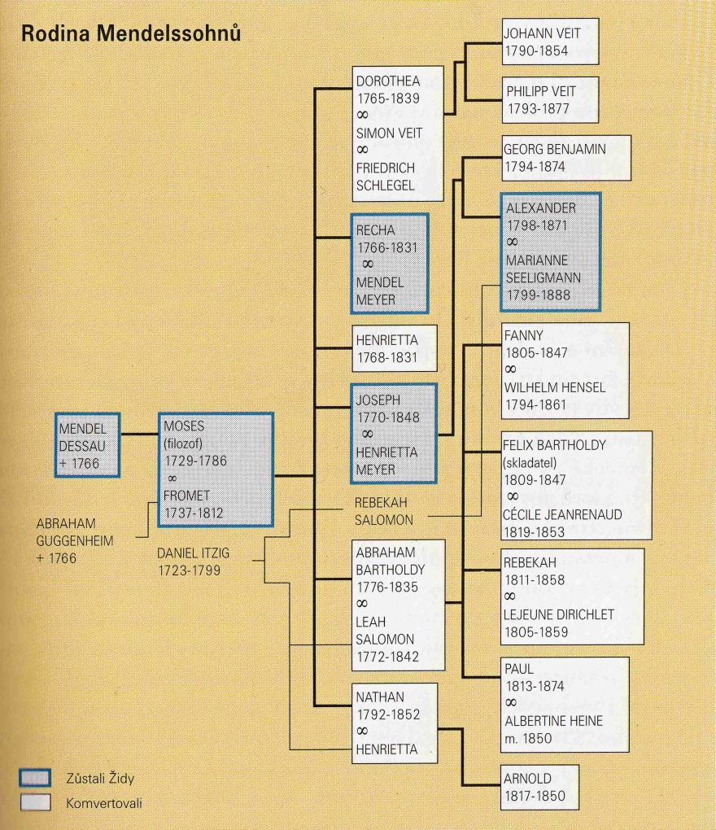
Dvojakost židovského osvícenství (haskala) ukazuje četnost konverzí v samotné Mendelssohnově rodině. Křesťanem byl i jeho patrně nejznámější potomek, hudební skladatel Felix Mendelssohn Bartholdy (1809-1847).
Zdroj:Barnavi 1995, s. 173.

Slide 25
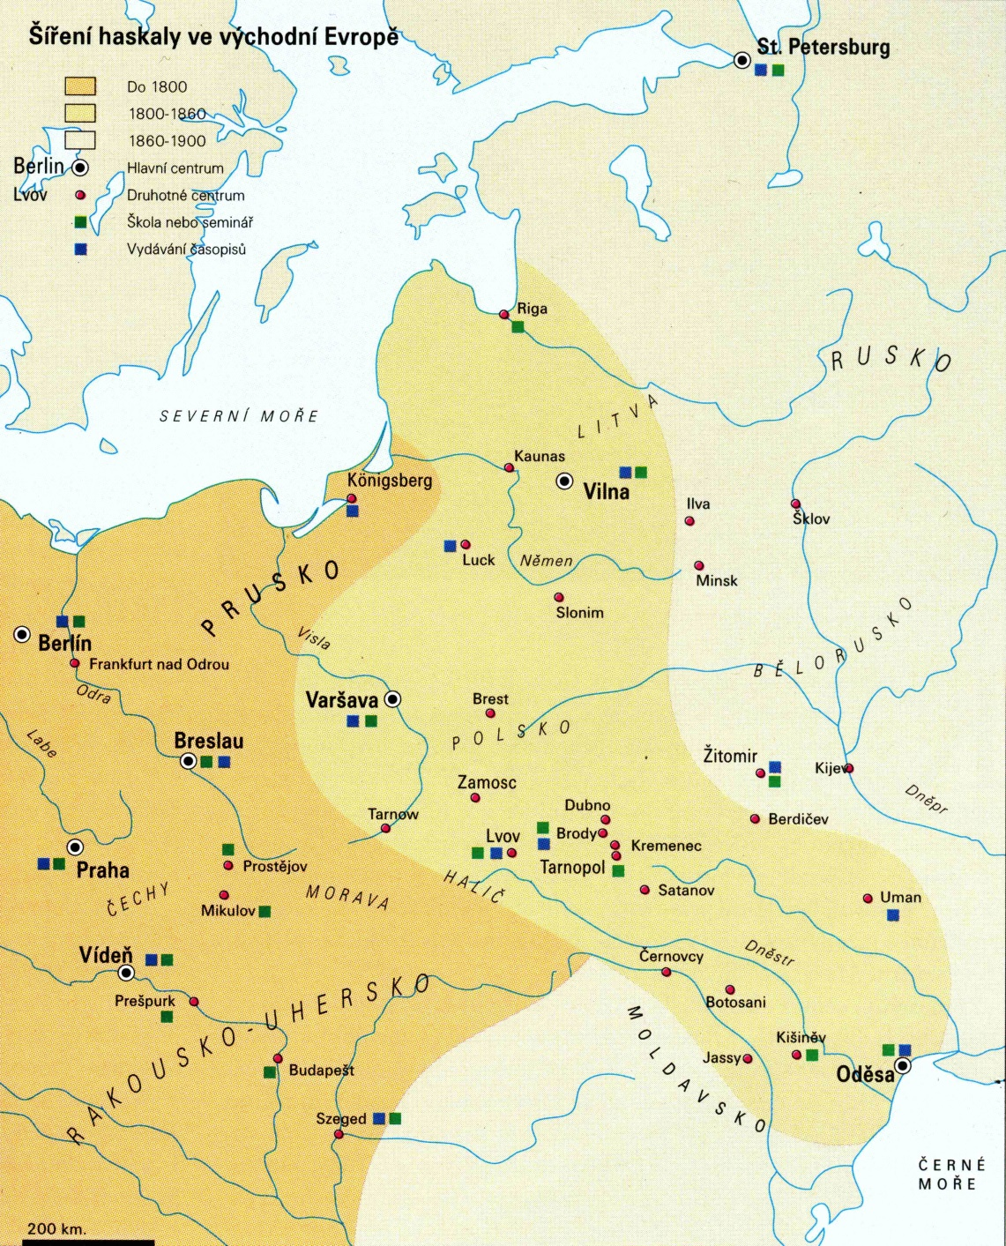
Šíření haskaly ve východní Evropě
Na šíření haskaly měly vliv nejen aktivity židovských osvícenců (maskilim), ale také reformní kroky vlád.
V Rusku šlo především o reformy cara Alexandra II., které zahájil krátce po nástupu na trůn v roce 1855.
Zdroj: Barnavi 1995, s. 176, obr. 3.

Slide 26
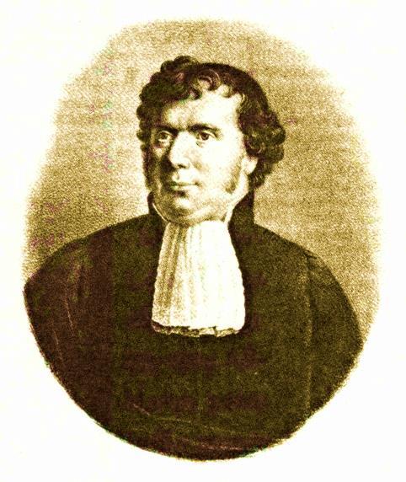
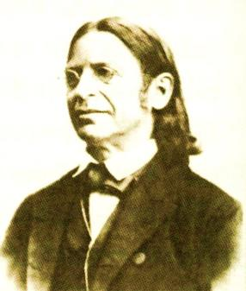
Zdroj: Katlewski 2002, s. 29.
Zdroj: Katlewski 2002, s. 72.
Israel Jacobson (1768-1828)
V roce 1810 založil první reformovanou synagogu (Tempel) v německém Seesenu.
Abraham Geiger (1810-1874)
Obhájce reformního judaismu a významný představitel vědy o židovství (Wissenschaft des Judentums). Působil ve Vratislavi, Frankfurtu nad Mohanem a v Berlíně.

Slide 27
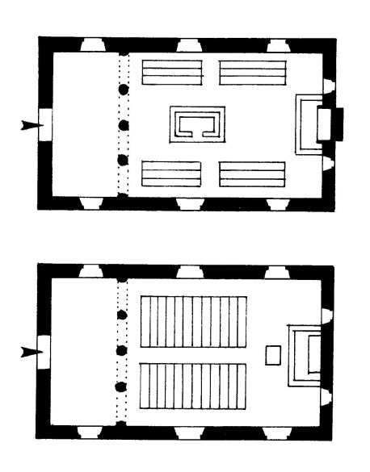
Ortodoxní a reformovaná synagoga
Nahoře: Ortodoxní synagoga s podiem (bima) uprostřed a sedadly po stranách.
Dole: V reformované synagoze je podium posunuto před svatostánek (aron ha-kodeš) a sedadla umístěna jako v křesťanském kostele.
Nad vstupem je v obou synagogách znázorněna ženská galerie na sloupech. V reformní synagoze na ní mohou být umístěny varhany.
Zdroj Fiedler 1992, s. 33.

Slide 28
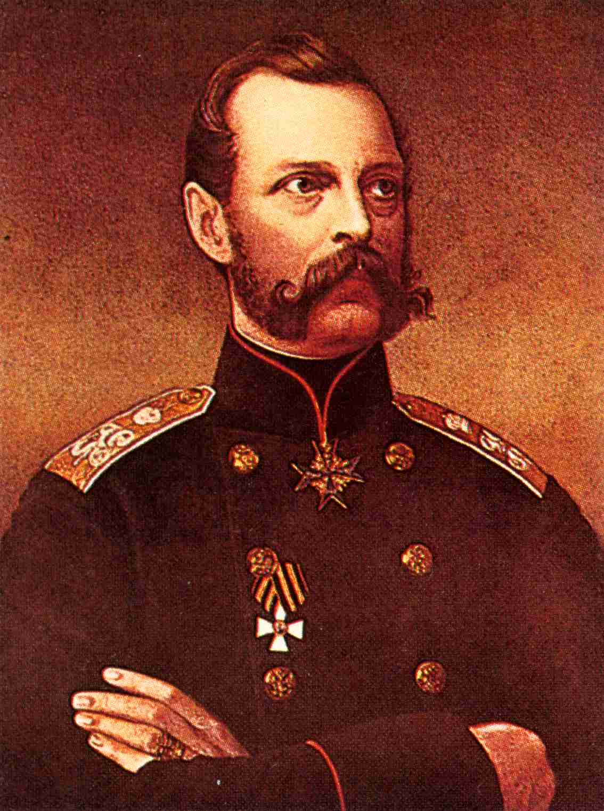
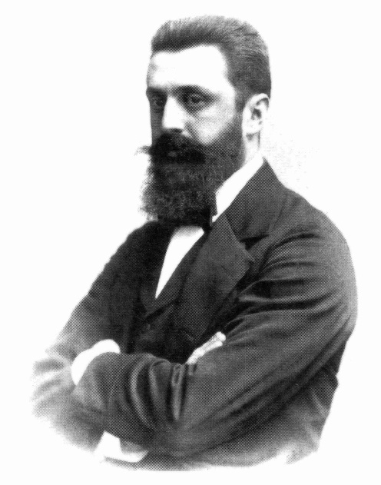
Zdroj: Barnavi 1995, s. 176, obr. 3.
Zdroj: Pavlát 2007, s. 32.
Ruský car Alexandr II. (1818-1881)
Atentát v roce 1881, kterému Alexandr II. podlehl, vyvolal vlnu pogromů, jež urychlily nejen emigraci ruských Židů do USA, ale také podnítily formování sionismu.
Theodor Herzl (1860-1904)
Zakladatel politického sionismu a Světové sionistické organizace. Pod bezprostředním vlivem Dreyfusovy aféry ve Francii (1895) vydal knihu Der Judenstaat (Židovský stát, 1896).

Slide 29
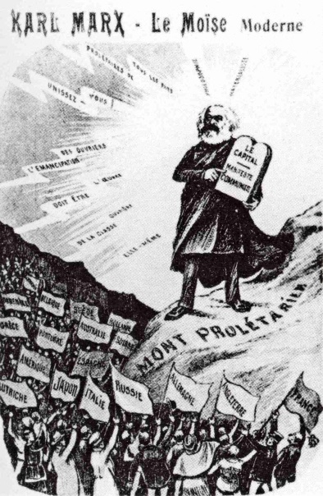
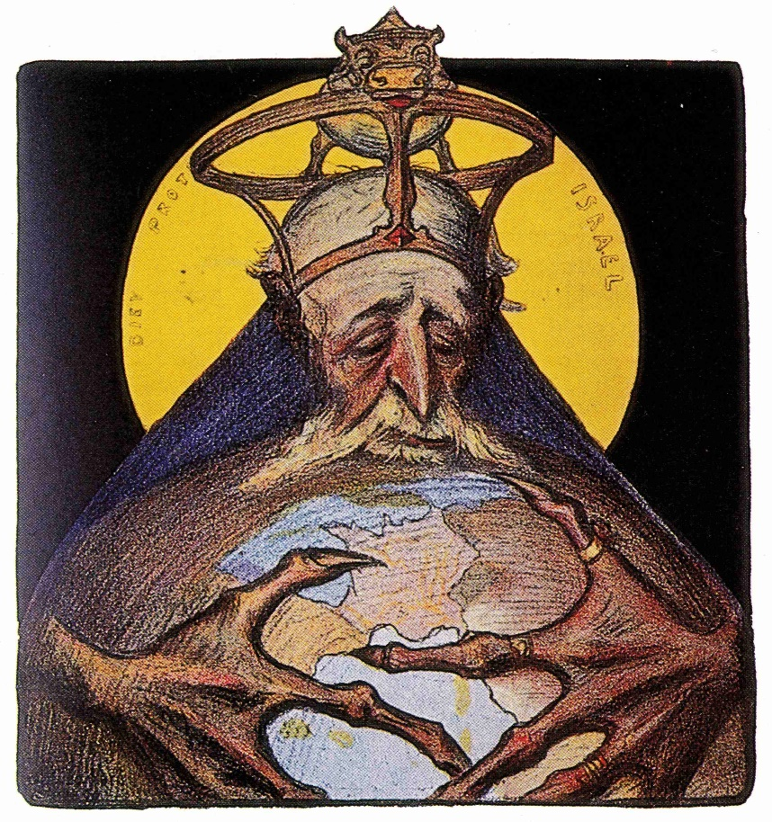
Zdroj: Barnavi 1995, s. 186, obr. 1.
Zdroj: Barnavi 1995, s. 197, obr. 5.
Rothschild
Rothschild, francouzská antisemitská karikatura od C. Leandrea, 1898.
Marx
Karel Marx – moderní Mojžíš, sestupující z hory Proletariát s „novými deskami zákona“ (Kapitálem a Komunistickým manifestem). Pohlednice, Paříž, 1918.

Slide 30
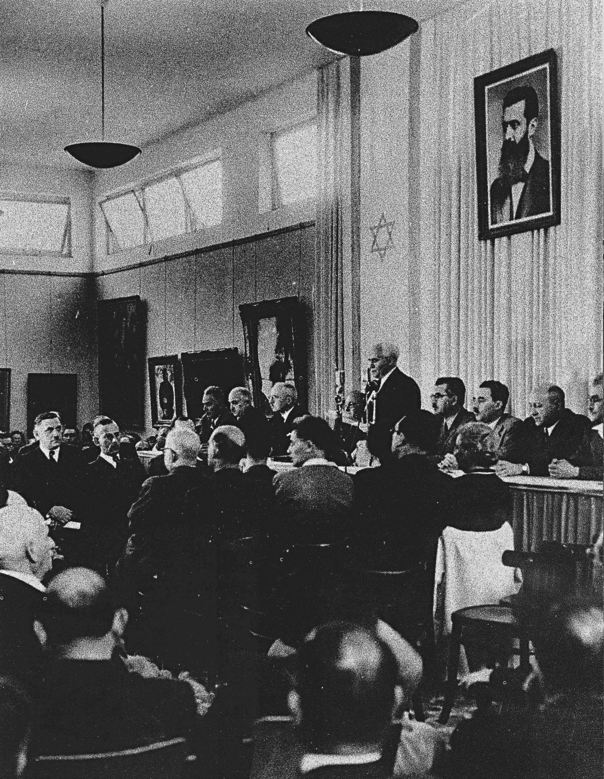
Vyhlášení nezávislosti Státu Izrael
Vyhlášení nezávislosti Státu Izrael 14. května 1948. Uprostřed stojí David Ben-Gurion (1886-1973), který se stal prvním ministerským předsedou nového státu.
Nad předsednickým stolem je vedle Davidovy hvězdy umístěn obraz zakladatele sionismu Theodora Herzla.
Zdroj: Kochav 1995, s. 93.

Slide 31
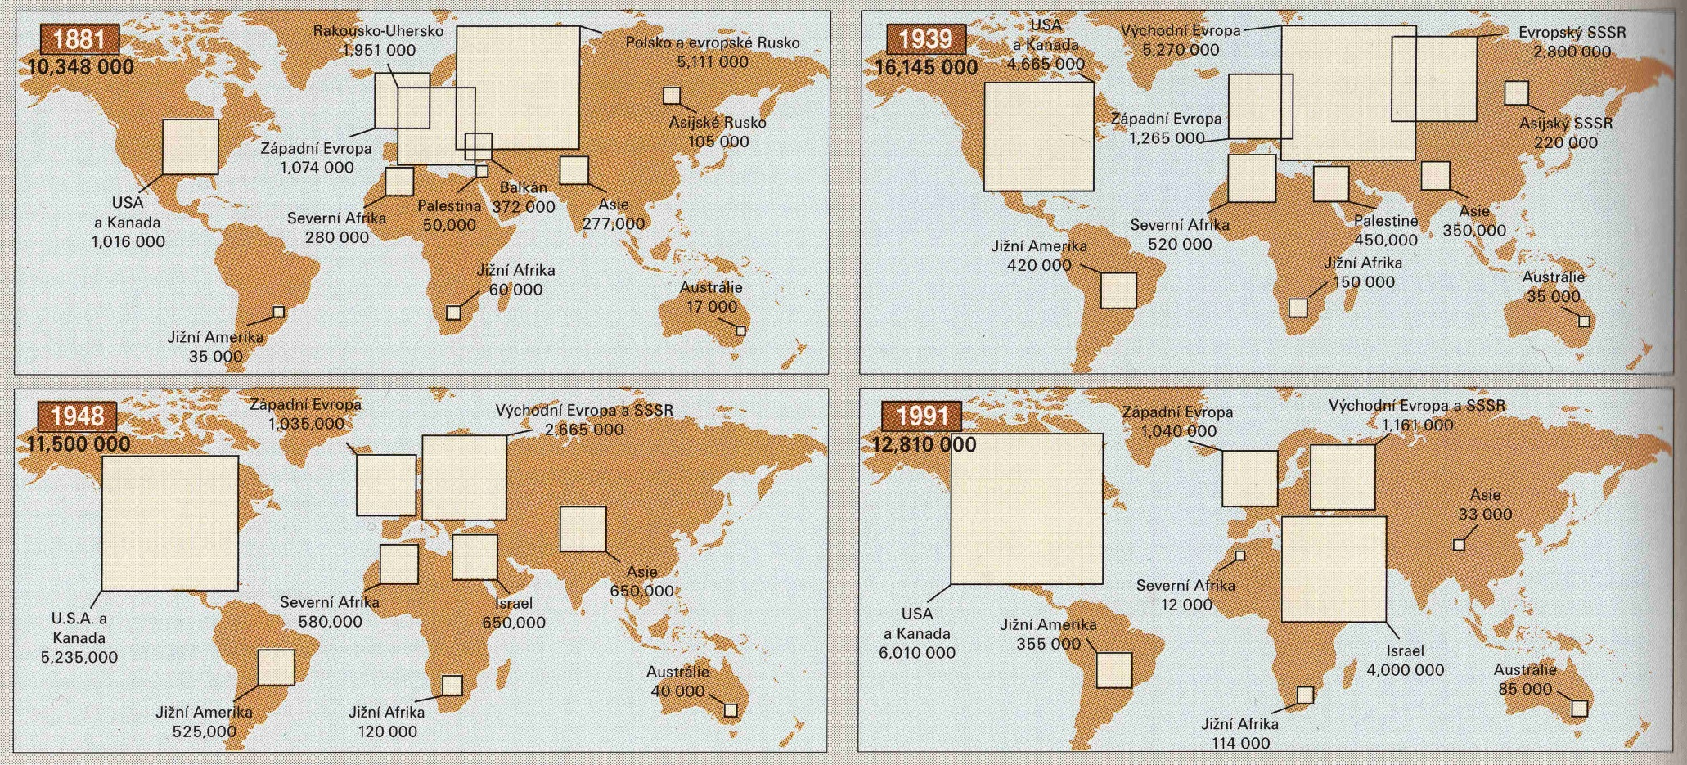
Zdroj: Barnavi 1995, s. 194.
Moderní židovská demografie
Zásadní proměny světové populace Židů v důsledku historických událostí, které vedly k mimořádným migracím mezi kontinenty: pogromy v Rusku (1881), holocaust (1939), vznik Izraele (1948) a rozpad východního bloku (1991).

Slide 32
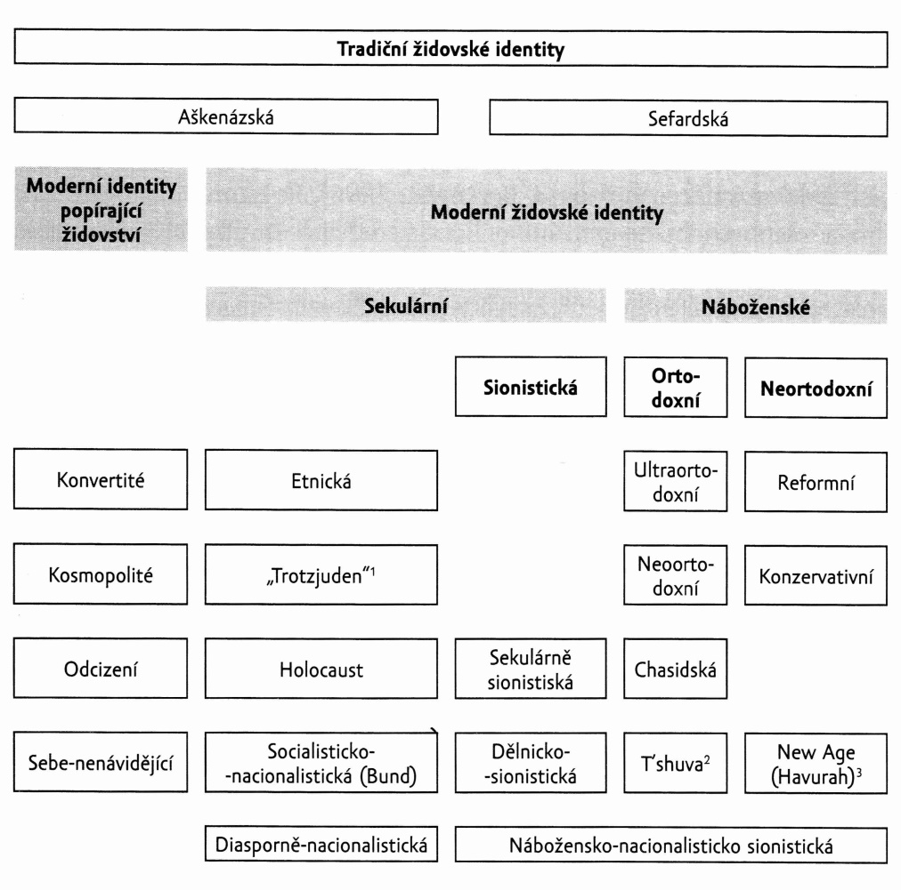
Zdroj: Hamar 2008, s. 84.
Bund (Všeobecný židovský dělnický svaz Litvy, Polska a Ruska): autonomistická židovská strana založená 1897 jako první socialistická dělnická strana v Rusku.
„Trotzjuden“: Židé, jejichž identita je založena na vzdoru vůči antisemitismu a solidaritě s utiskovanými.
Tešuva: hnutí americké kontrakultury sdružující nadšené navrátilce, kteří vyrostli v sekulárních rodinách a na protest se obracejí k ortodoxnímu judaismu.
Hlavní typy židovských identit

Slide 33
Bibliografie
Doporučená literatura:
Brenner, Michael (2014): Malé dějiny Židů, Praha – Litomyšl: Paseka.
Použité zdroje:
Barnavi, Eli, ed. (1995): Atlas univerzálních dějin židovského národa od časů biblických praotců do současnosti, Praha: Victoria Publishing.
Fiedler, Jiří (1992): Židovské památky v Čechách a na Moravě, Praha: Sefer.
Hamar, Eleonóra (2008): Vyprávěná židovství: O narativní konstrukci druhogeneračních židovských identit, Praha: Sociologické nakladatelství.
Kochav, Sara (1995): Izrael, Praha: Rebo Productions.
Lange, Nicholas de (1996): Svět Židů: Kulturní atlas, Praha: Knižní klub.
Nosek, Bedřich (2003): „Talmud“, in: Helena Pavlincová – Břetislav Horyna (eds.), Judaismus, křesťanství, islám, Olomouc: Nakladatelství Olomouc, s. 202-204.
Pavlát, Leo, ed. (2007): Židé: Dějiny a kultura, Praha: Židovské muzeum.
Wehr, Gerhard (1995): Buber, Olomouc: Votobia.
Wittlich, Petr (2009): „Šalounův pomník Maharalovi“, in: Alexandr Putík (ed.), Cesta života: Rabi Jehuda Leva ben Becalel (kol. 1525-1609), Praha: Academia – Židovské muzeum v Praze, s. 376-385.

